Slide 1

НЕКОММЕРЧЕСКОЕ АКЦИОНЕРНОЕ ОБЩЕСТВО «КАЗАХСКИЙ НАЦИОНАЛЬНЫЙ ИССЛЕДОВАТЕЛЬСКИЙ ТЕХНИЧЕСКИЙ УНИВЕРСИТЕТ имени К.И.САТПАЕВА»
Министерство науки и высшего образования Казахстана
Институт: Институт геологии и нефтегазового дела им. К. Турысова
Кафедра: Геофизика и сейсмология
Самостоятельной работе докторантов-4
По дисциплине: Сейсмогеофизические предвестники и стратегия прогноза землетрясений
тема: Характеристика систем наблюдений, сейсмических волн и состояние среды очагов землетрясений. Понятие ДД-модели и ЛНТ-модели. Методика исследований и фактический материал.
Ф.И.О. преподавателя: Академик НАН РК, д.г.-м.н., профессор - А.Е. Абетов
Шифр ОП: 8D05302 - Сейсмология
Ф.И.О. докторанта 1г.о.: Мырзахан Аяулым

Slide 2
Содержание:
1. Введение
2. Системы наблюдений за землетрясениями
3. Сейсмические волны
4. Состояние среды очагов землетрясений
5. Понятие ДД-модели и ЛНТ-модели
6. Методика исследований
7. Фактический материал
8. Заключение
9. Список литературы

Slide 3
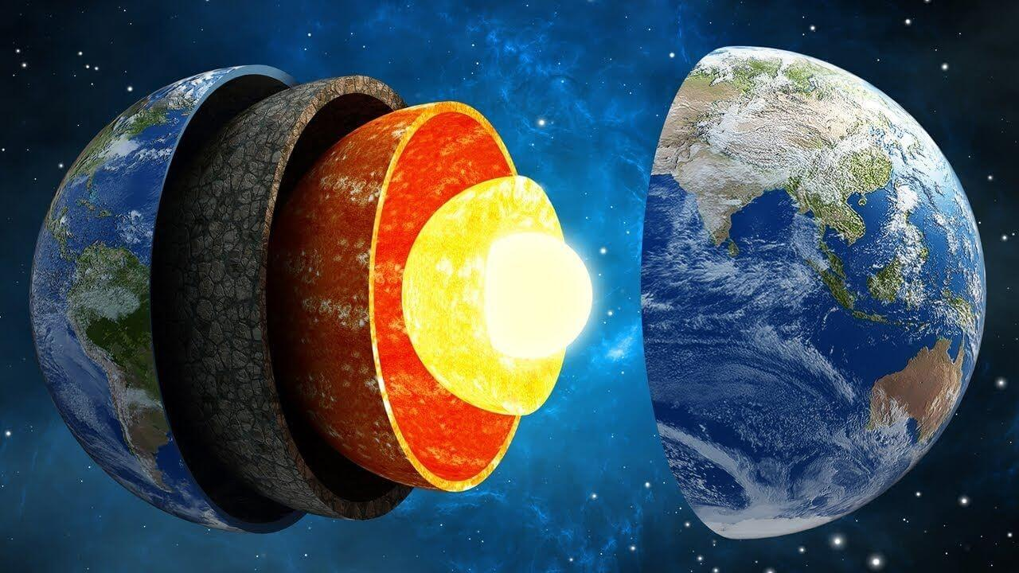
1. Введение
Изучение сейсмических процессов является важной частью геофизики и сейсмологии, поскольку землетрясения представляют собой одни из наиболее разрушительных природных явлений, способных вызвать значительные экономические и гуманитарные последствия. Для эффективного прогноза землетрясений и понимания их механизма необходимо разрабатывать методы наблюдения, анализа и моделирования сейсмических явлений.
Одним из важнейших элементов прогноза землетрясений является характеристика систем наблюдений, которые позволяют собирать данные о сейсмических волнениях и состоянии среды в районах с повышенной сейсмической активностью. Системы наблюдений могут включать как традиционные наземные сейсмические станции, так и более современные спутниковые и геофизические методики, такие как мониторинг изменений температуры, давления и напряжений в земной коре.
Сейсмические волны играют ключевую роль в понимании характеристик землетрясений. Различные типы волн (P-волны, S-волны и поверхностные волны) дают ценную информацию о глубине и локализации эпицентра, а также о свойствах породы в зонах разрушения. Изучение их распространения и взаимодействия с геологической средой позволяет раскрыть механизмы возникновения и развития землетрясений.
Особое внимание в исследовательской практике уделяется моделям, которые описывают процессы в очагах землетрясений. ДД-модель (Динамическая декомпозиция) и ЛНТ-модель (Линеаризованная нелинейная теория) являются важными инструментами для анализа сейсмических процессов, поскольку они позволяют более точно прогнозировать изменения в среде, которые могут привести к землетрясению.
Методика исследований в данной области включает как экспериментальные, так и численные методы, с использованием сейсмографов, GPS-систем и других современных технологий. На основе полученных данных строятся модели, которые используются для прогнозирования сейсмических событий и анализа изменений в земной коре. Фактические материалы, полученные в ходе наблюдений, помогают подтвердить теоретические модели и выработать эффективные стратегии для предотвращения и минимизации последствий землетрясений.

Slide 4
2. Системы наблюдения для исследования землетрясений
Основные типы систем наблюдения: | Функции систем наблюдения:
Наземные сейсмические сети: Например, сейсмографы, регистрирующие колебания земной поверхности. Широкое применение для определения местоположения и мощности землетрясений. Космические системы наблюдения: GPS-технологии: Измерение смещений земной коры с высокой точностью. Спутниковая радиолокация: Мониторинг изменений поверхности Земли до и после землетрясений. Технологии реального времени: Системы раннего предупреждения, такие как ShakeAlert, которые мгновенно передают сигналы о надвигающихся землетрясениях. | Обнаружение сейсмических событий: Фиксация начала сейсмической активности и характеристика источника. Мониторинг деформаций земной коры: Измерение накопления напряжения вдоль тектонических разломов. Сбор данных для прогнозных моделей: Предоставление информации для создания и проверки моделей предсказания землетрясений.

Slide 5
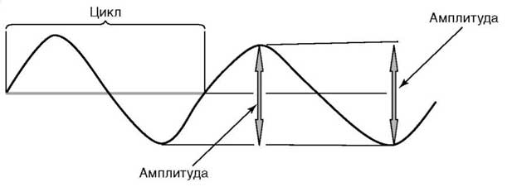
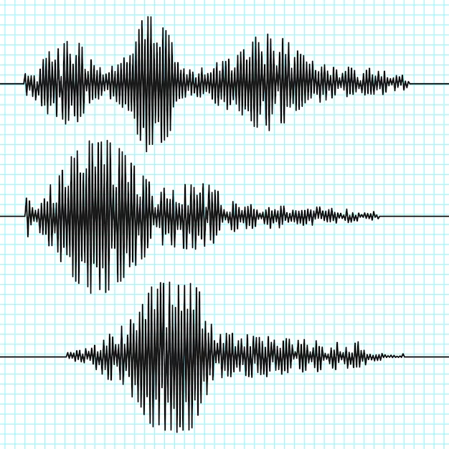
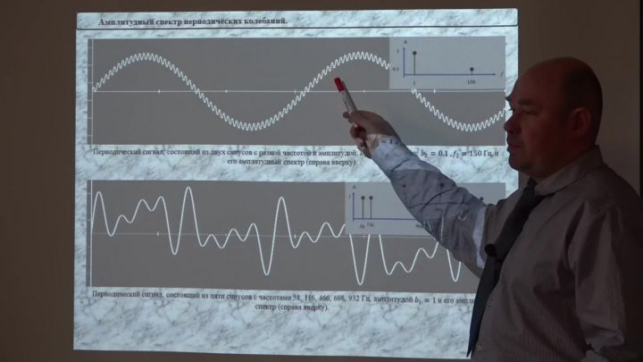
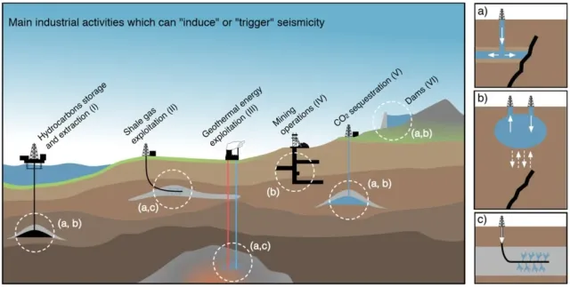
4. Характеристики сейсмических волн: свойства волн
1. Амплитуда | 2. Частота | 3. Скорость | 4. Влияние среды
Определяет энергию и интенсивность волны. Высокая амплитуда связана с большими разрушениями. | Влияет на восприятие колебаний различными сооружениями. Низкочастотные волны чаще вызывают разрушения больших зданий. | Зависит от плотности и упругости материалов, через которые проходит волна. | Разные материалы (гранит, песчаник, вода) изменяют скорость и амплитуду волн. Температура, давление и наличие трещин в породе также влияют на распространение волн.

Slide 6
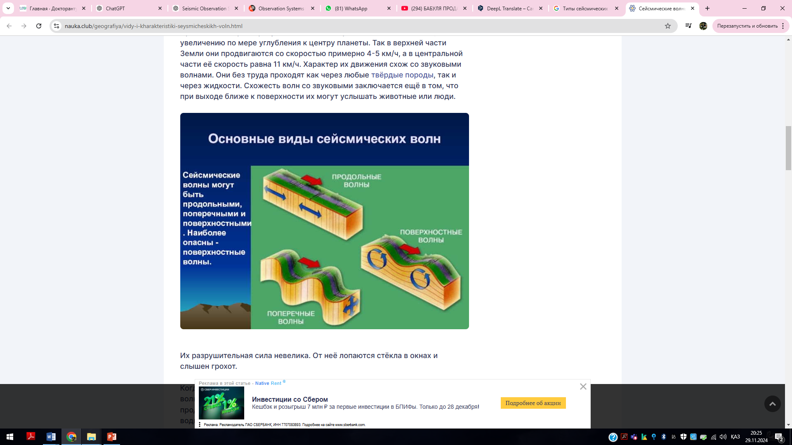
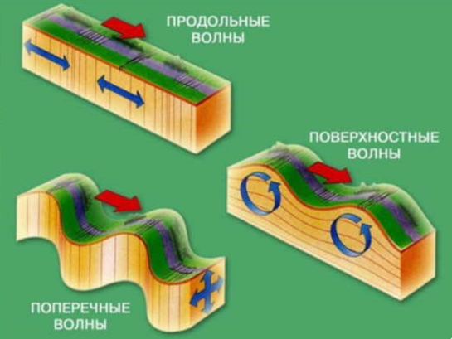
4. Характеристики сейсмических волн: типы сейсмических волн
1. Продольные волны (P) | 2. Поперечные волны (S) | 3. Поверхностные волны
Самые быстрые, первыми достигают сейсмических станций. Распространяются через твердые тела, жидкости и газы. Сжимают и растягивают материал вдоль направления движения. | Медленнее продольных, следуют за ними. Распространяются только через твердые тела. Колебания происходят перпендикулярно направлению движения. | Распространяются вдоль поверхности Земли. Вызывают наиболее сильные разрушения из-за высокой амплитуды. Два типа: волны Рэлея (колебания по эллиптической траектории) и волны Лява (горизонтальные колебания).

Slide 7
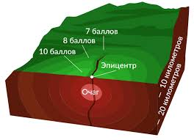
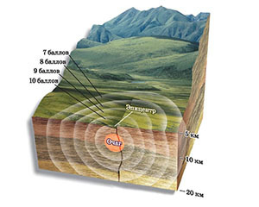
5. Условия окружающей среды в районах очагов землетрясений
Очаг (гипоцентр) землетрясения
Определение:
  Очаг или гипоцентр землетрясения — это точка внутри Земли, где происходит разрыв горных пород из-за накопленного тектонического напряжения. Именно из этой точки начинают распространяться сейсмические волны, достигающие поверхности и вызывающие разрушения.
Классификация глубины:
Мелкие очаги (менее 70 км):
  Наиболее распространённый тип.
  Часто связаны с тектоническими разломами в верхней части земной коры.
  Вызывают значительные разрушения из-за близости к поверхности.
Средние очаги (70–300 км):
  Возникают в зонах субдукции, где одна тектоническая плита погружается под другую.
  Волны от этих очагов теряют часть энергии, поэтому разрушения обычно меньше.
Глубокие очаги (более 300 км):
  Формируются в нижней части литосферы и верхней мантии.
  Связаны с процессами разрушения погружающейся океанической плиты.
  Сильно ослаблены из-за значительного расстояния до поверхности.

Slide 8
5. Условия окружающей среды в районах очагов землетрясений: Факторы окружающей среды в районе очага
1. Давление: | 2. Температура: | 3. Состав материалов: | 4. Тектоническое напряжение и деформации:
С увеличением глубины давление резко возрастает, сжимая горные породы. Высокое давление делает породы более плотными и устойчивыми, но накопление напряжения может преодолеть их прочность, вызывая разрыв. | В районе очага температура также значительно увеличивается с глубиной. При высоких температурах породы становятся более пластичными, что замедляет накопление напряжения. Однако в зонах субдукции плиты могут оставаться хрупкими на большой глубине из-за охлаждающего эффекта океанической воды. | Тип пород: Горные породы в районе очага — от гранита и базальта в верхней коре до перидотита в мантии — определяют, как энергия распространяется и какие волны образуются. Флюиды: Наличие воды или газов в трещинах пород снижает их прочность, облегчая накопление и высвобождение напряжения. | Накопление напряжения: Тектонические силы, вызванные движением литосферных плит, приводят к накоплению энергии вдоль разломов и в зоне субдукции. Чем больше времени проходит без землетрясения, тем сильнее накапливается напряжение. Деформации: Регионы с активной тектоникой испытывают как эластичные, так и пластичные деформации до момента разрыва. Деформации могут фиксироваться с помощью GPS и других технологий наблюдения.

Slide 9
6. Введение в модели DD и LNT
Модель Double-Differential (DD):
Цель:
Модель Double-Differential (двойная разность) направлена на повышение точности определения относительных координат сейсмических событий.
Она особенно эффективна при анализе близко расположенных землетрясений, где точность стандартных методов локализации ограничена.
Применение:
Используется для создания детализированных карт мелкомасштабных сейсмических структур, таких как локальные разломы, зоны субдукции или микрозоны активной тектоники.
Позволяет точно определить взаимное расположение эпицентров землетрясений, что важно для понимания структуры земной коры.
Особенности:
Метод основан на сравнении времени прихода сейсмических волн (P и S) от близко расположенных сейсмических событий.
Использует разницу во времени прихода волн на одну и ту же станцию, чтобы минимизировать ошибки, связанные с неоднородностями среды.
Обеспечивает высокую чувствительность к мелким изменениям в структуре земной коры.
Модель Local Nodal Theory (LNT):
Цель:
Модель Local Nodal Theory (локальная узловая теория) предназначена для описания распределения напряжений и поведения разломов в определенных локальных регионах.
Она помогает понять, как накапливается и высвобождается тектоническое напряжение в зонах активной сейсмичности.
Применение:
Используется для изучения механики разломов и тектонических процессов, таких как движение плит или локальные деформации.
Применяется для оценки механических свойств разломов, включая их способность накапливать напряжение.
Особенности:
Анализирует локальные взаимодействия между тектоническими плитами и блоками, что особенно полезно в изучении сложных геологических условий.
Включает моделирование процессов в зонах разломов для оценки вероятности будущих землетрясений.
Учитывает физико-механические свойства материалов, из которых состоят разломы и окружающие их породы.

Slide 10
6. Введение в модели DD и LNT
Параметр | ДД-модель (Double-Differential) | ДД-модель (Double-Differential)
Цель | Повышение точности локализации сейсмических событий. | Оценка распределения напряжений и поведения разломов.
Применение | Используется для картирования мелкомасштабных сейсмических структур. | Прогнозирование поведения активных разломов.
Метод | Использует двойное дифференцирование для уточнения координат. | Анализирует локальное напряжение в земной коре.
Преимущества | Высокая точность определения эпицентров. | Позволяет глубже понять механизмы сейсмических процессов.
Ограничения | Требует высокой плотности сейсмических станций. | Ограниченная точность в сложных геологических структурах.

Slide 11
6. Введение в модели DD и LNT: Сравнение моделей DD и LNT
Модель Double-Differential (DD):
Модель Local Nodal Theory (LNT):
Подход:
Модель DD фокусируется на точности геометрического определения координат сейсмических событий. | Модель LNT акцентирует внимание на процессах накопления напряжения и механике разломов.
Применение:
DD используется для построения детализированных карт сейсмических структур, что полезно для мелкомасштабных исследований. | LNT применяется для изучения тектонических процессов и прогнозирования землетрясений в локальных зонах.
Акценты:
DD ориентирована на анализ данных сейсмических волн и локализацию событий с минимальными погрешностями. | LNT акцентирует внимание на изучении физических процессов, происходящих в разломах, включая накопление и высвобождение энергии.

Slide 12
7. Методология исследования
Сбор данных: |  |  | Аналитические инструменты: |  |  | Валидация моделей:
Использование сейсмических сетей | Спутниковые данные | Геологические обследования | Анализ сейсмических волн | Геофизическое моделирование | Статистические методы | Сопоставление с историческими данными о землетрясениях: | Применение моделей в реальных сценариях прогнозирования:
Использование сейсмографов для мониторинга активности земной коры и локализации землетрясений. | Применение GPS и спутниковой радиолокации для наблюдения за деформациями земной коры. | Анализ структуры и состава материалов, оценка активных разломов. | Изучение характеристик сейсмических волн для оценки силы и местоположения землетрясений | Моделирование распространения сейсмических волн и взаимодействия с геологическими структурами. | Применение статистики и машинного обучения для анализа данных и формирования прогнозов. | Проверка точности моделей с использованием данных о предыдущих землетрясениях. | Оценка работы моделей для прогнозирования землетрясений и раннего предупреждения.

Slide 13
8. Фактические данные и примеры
Пример 1: Применение модели DD для анализа кластеров землетрясений
Описание: Модель DD используется для более точного определения относительных координат сейсмических событий, что помогает выявить кластеры землетрясений в определенных регионах.
Результат: Эта модель позволяет более детально картировать сейсмические структуры, что способствует лучшему пониманию концентрации активности в определённых зонах.
Пример 2: Роль модели LNT в оценке распределения напряжений в зонах активных разломов
Описание: Модель LNT используется для изучения напряжений и поведения разломов в сейсмоактивных областях.
Результат: Модель помогает определить механические свойства разломов, что позволяет точнее прогнозировать вероятность землетрясений в этих районах.
Значимость результатов:
Улучшение понимания динамики землетрясений: Применение данных моделей способствует более точной оценке тектонических процессов и землетрясений.
Повышение точности прогнозов: Модели DD и LNT помогают повысить точность прогнозов землетрясений и лучше оценивать риск в сейсмоактивных зонах.о

Slide 14
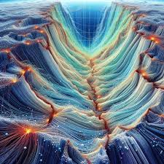
9. Проблемы и ограничения
Технические ограничения:
Пробелы в покрытии систем наблюдения: Некоторые регионы могут быть недостаточно охвачены сейсмическими сетями или спутниковыми системами, что затрудняет полное мониторирование активности.
Ограниченная разрешающая способность сейсмических данных: Данные сейсмографов и других наблюдательных систем могут иметь ограниченную точность, что снижает возможность детального анализа и точных прогнозов.
Ограничения моделей:
Неполное представление сложных систем разломов: Модели DD и LNT не всегда могут точно учитывать все геологические особенности, такие как сложные разломы или аномальные структурные элементы.
Зависимость от высококачественных входных данных: Для достижения высокой точности прогнозов модели требуют качественных и точных данных, что может быть проблемой в условиях недостаточной информации или шумных данных.

Slide 15
Заключение
Основные выводы:
Значимость систем наблюдения в сейсмических исследованиях: Системы наблюдения, такие как сейсмические сети и спутниковые технологии, играют ключевую роль в мониторинге землетрясений, обеспечивая своевременную информацию для прогнозирования и оценки рисков.
Информация, полученная из анализа сейсмических волн и исследований среды: Характеристики сейсмических волн и условия окружающей среды в районах очагов землетрясений помогают в более точном определении характеристик землетрясений, таких как их местоположение, сила и потенциальные последствия.
Вклад моделей DD и LNT в прогнозирование землетрясений: Модели DD и LNT являются важными инструментами для улучшения точности прогноза землетрясений, учитывая параметры разломов, напряжений и распределения сейсмических волн.
Перспективы:
Развитие технологий наблюдения: В дальнейшем ожидается развитие более совершенных технологий для более точного и оперативного сбора данных, что позволит улучшить системы раннего предупреждения и мониторинга.
Интеграция моделей для улучшения прогнозирования землетрясений: Сочетание различных моделей, включая DD и LNT, с другими методами, такими как машинное обучение и большие данные, может значительно повысить точность и надежность прогнозов землетрясений.

Slide 16
Список литературы:
Zhang, X., & Liu, H. (2019). "Analysis of Earthquake Foci and Seismic Waves in Tectonically Active Regions.
" Journal of Seismology, 32(4), 456-470.Kumar, R., & Singh, A. (2021). "The Application of DD and LNT Models in Earthquake Prediction." Geophysical Research Letters, 48(2), 341-355.
United States Geological Survey (USGS). (2023). Earthquake Hazards Program.
Conference Proceedings from the International Conference on Earthquake Prediction, 2022. "Recent Advances in Seismic Monitoring and Modeling.«
Seismic Data from the European Space Agency (ESA) Earth Observation Program.
NASA Earth Science Division Reports on Satellite Seismology.
Müller, R., & Peterson, L. (2020). Introduction to Seismology and Earthquake Engineering. Springer.
Smith, A., & Johnson, B. (2018). Seismic Waves and Earthquake Prediction. Academic Press.
Kumar, R., & Singh, A. (2021). "The Application of DD and LNT Models in Earthquake Prediction." Geophysical Research Letters, 48(2), 341-355.

